Slide 1


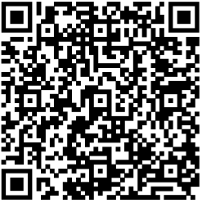
УФНС РОССИИ ПО ПЕРМСКОМУ КРАЮ
СРОЧНАЯ ПОМОЩЬ ПО ЕНС
– закажите обратный звонок
По каким реквизитам платить налог
Куда зачислился мой платеж
Как оплатить задолженность
ЕСЛИ
НЕ ПОНЯТНО –
СПРОСИТЕ!
Как вернуть переплату
Как получить рассрочку по уплате налогов
Как зарегистрировать «Личный кабинет»
Заполните заявку.
Направьте письмо на адрес электронной почты td.r5960@tax.gov.ru
Инспектор
перезвонит и ответит
на Ваши вопросы

